Slide 1
Universidad Nacional de La Matanza

Slide 2
Android
Bluetooth y sensores

Slide 3
Agenda
Integración con bluetooth
Integración con sensores del teléfono

Slide 4
Integración con bluetooth

Slide 5
Integración con bluetooth
Buscar otros dispositivos Bluetooth
Consultar el adaptador local de Bluetooth en busca de dispositivos Bluetooth sincronizados
Establecer canales RFCOMM
Conectarse con otros dispositivos mediante el descubrimiento de servicios
Transferir datos hacia otros dispositivos y desde estos
Administrar varias conexiones

Slide 6
Proceso de sincronización
El dispositivo detectable se habilita para recibir solicitudes
El otro dispositivo encuentra al dispositivo detectable mediante detección del servicio
El dispositivo detectable acepta la solicitud de sincronización
Ambos dispositivos completan el proceso de conexión y se intercambian claves de seguridad
Ambos dispositivos almacenan las claves en caché y luego intercambian información
Al completarse la sincronización el dispositivo que inició la solicitud libera el canal
De todos modos mientras estén en el rango de alcance y no se elimine la conexión ambos dispositivos permanecen vinculados y pueden conectarse automáticamente en el futuro

Slide 7
Permisos necesarios
BLUETOOTH
ACCESS_FINE_LOCATION (se utiliza para escaneo y reunir información de la ubicación del usuario)
En android 9 ACCESS_COARSE_LOCATION
BLUETOOTH_ADMIN (para administrar las conexiones)

Slide 8
Código de los permisos
<manifest ... >
<uses-permission android:name="android.permission.BLUETOOTH" />
<uses-permission android:name="android.permission.BLUETOOTH_ADMIN" />
<!-- If your app targets Android 9 or lower, you can declare
ACCESS_COARSE_LOCATION instead. -->
<uses-permission android:name="android.permission.ACCESS_FINE_LOCATION" />
...
</manifest>

Slide 9
Perfiles
Auriculares:
Android proporciona la clase BluetoothHeadset, que es un proxy para controlar el servicio de auriculares Bluetooth.
Esto incluye los perfiles de manos libres (v1.5) y de auriculares Bluetooth.
La clase BluetoothHeadset incluye compatibilidad con comandos de AT.
A2DP:
Perfil de distribución de audio avanzada (A2DP) define el nivel de audio de alta calidad.
Android proporciona la clase BluetoothA2dp, que es un proxy para controlar el servicio de A2DP Bluetooth.

Slide 10
Perfiles
Dispositivo de salud:
Android 4.0 presenta compatibilidad con el perfil de dispositivos de salud (HDP) Bluetooth.
Monitores de frecuencia cardíaca, medidores de la sangre, termómetros y balanzas, entre otros.

Slide 11
Pasos básicos
Obtener el adaptador predeterminado.
Configurar un BluetoothProfile.ServiceListener (notifica a los clientes del BluetoothProfile cuando se conectan al servicio o se desconectan)
Usar getProfileProxy() para entablar una conexión al objeto del proxy de perfil asociado a dicho perfil
En onServiceConnected() obtiene un controlador para el objeto del proxy de perfil.
Una vez que tenemos el objeto del proxy de perfil, podemos usarlo para controlar el estado de la conexión y realizar otras operaciones correspondientes a ese perfil.

Slide 12
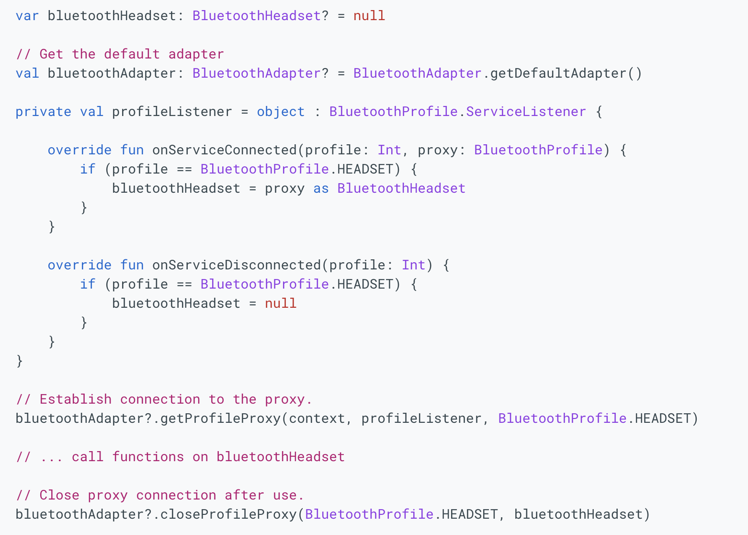
Pasos básicos

Slide 13
Próximos pasos
Más, mucho más sobre bluetooth y todo lo que puede hacer

Slide 14
Integración con sensores del teléfono

Slide 15
Sensores
Sensores de movimiento
Estos sensores miden las fuerzas de aceleración y las fuerzas de rotación en tres ejes. Esta categoría incluye acelerómetros, sensores de gravedad, giroscopios y sensores del vector de rotación.
Sensores ambientales
Estos sensores miden varios parámetros ambientales, como la temperatura y la presión del aire ambiental, la iluminación y la humedad. Esta categoría incluye barómetros, fotómetros y termómetros.
Sensores de posición
Estos sensores miden la posición física de un dispositivo. Esta categoría incluye sensores de orientación y magnetómetros.

Slide 16
Sensores físicos y virtuales
Sensores fisicos
Sensores de hardware integrados en el dispositivo
Sensores virtuales
Conjunto de valores calculados por múltiples sensores contenidos en el dispositivo al cual podemos acceder

Slide 17
Acelerometro
SensorManager
Puedes usar esta clase para crear una instancia del servicio del sensor. Esta clase proporciona varios métodos para acceder a sensores y escucharlos, registrar y cancelar el registro de objetos de escucha de sensores de eventos y adquirir información de orientación. También proporciona varias constantes del sensor que se usan para informar la exactitud del sensor, definir las velocidades de adquisición de datos y calibrar sensores.
Sensor
Puedes usar esta clase para crear una instancia de un sensor específico. Esta clase proporciona varios métodos que permiten determinar las capacidades de un sensor.

Slide 18
Acelerometro
SensorEvent
El sistema usa esta clase para crear un objeto de evento de sensor, que proporciona información sobre un evento del sensor. Un objeto de evento de sensor incluye la siguiente información: los datos sin procesar del sensor, el tipo de sensor que generó el evento, la exactitud de los datos y la marca de tiempo del evento.
SensorEventListener
Puedes usar esta interfaz para crear dos métodos de devolución de llamada que reciben notificaciones (eventos del sensor) cuando cambian los valores del sensor o cuando cambia la exactitud del sensor.

Slide 19
¿Preguntas?

Slide 20
Links
https://developer.android.com/guide/topics/sensors
https://developer.android.com/guide/topics/connectivity/bluetooth?hl=es-419

Slide 21
Fin

